Slide 1
Производство мебельных фасадов из массива
Выполнил студент ИНБО-08-22
Самойлов Михаил Михайлович

Slide 2
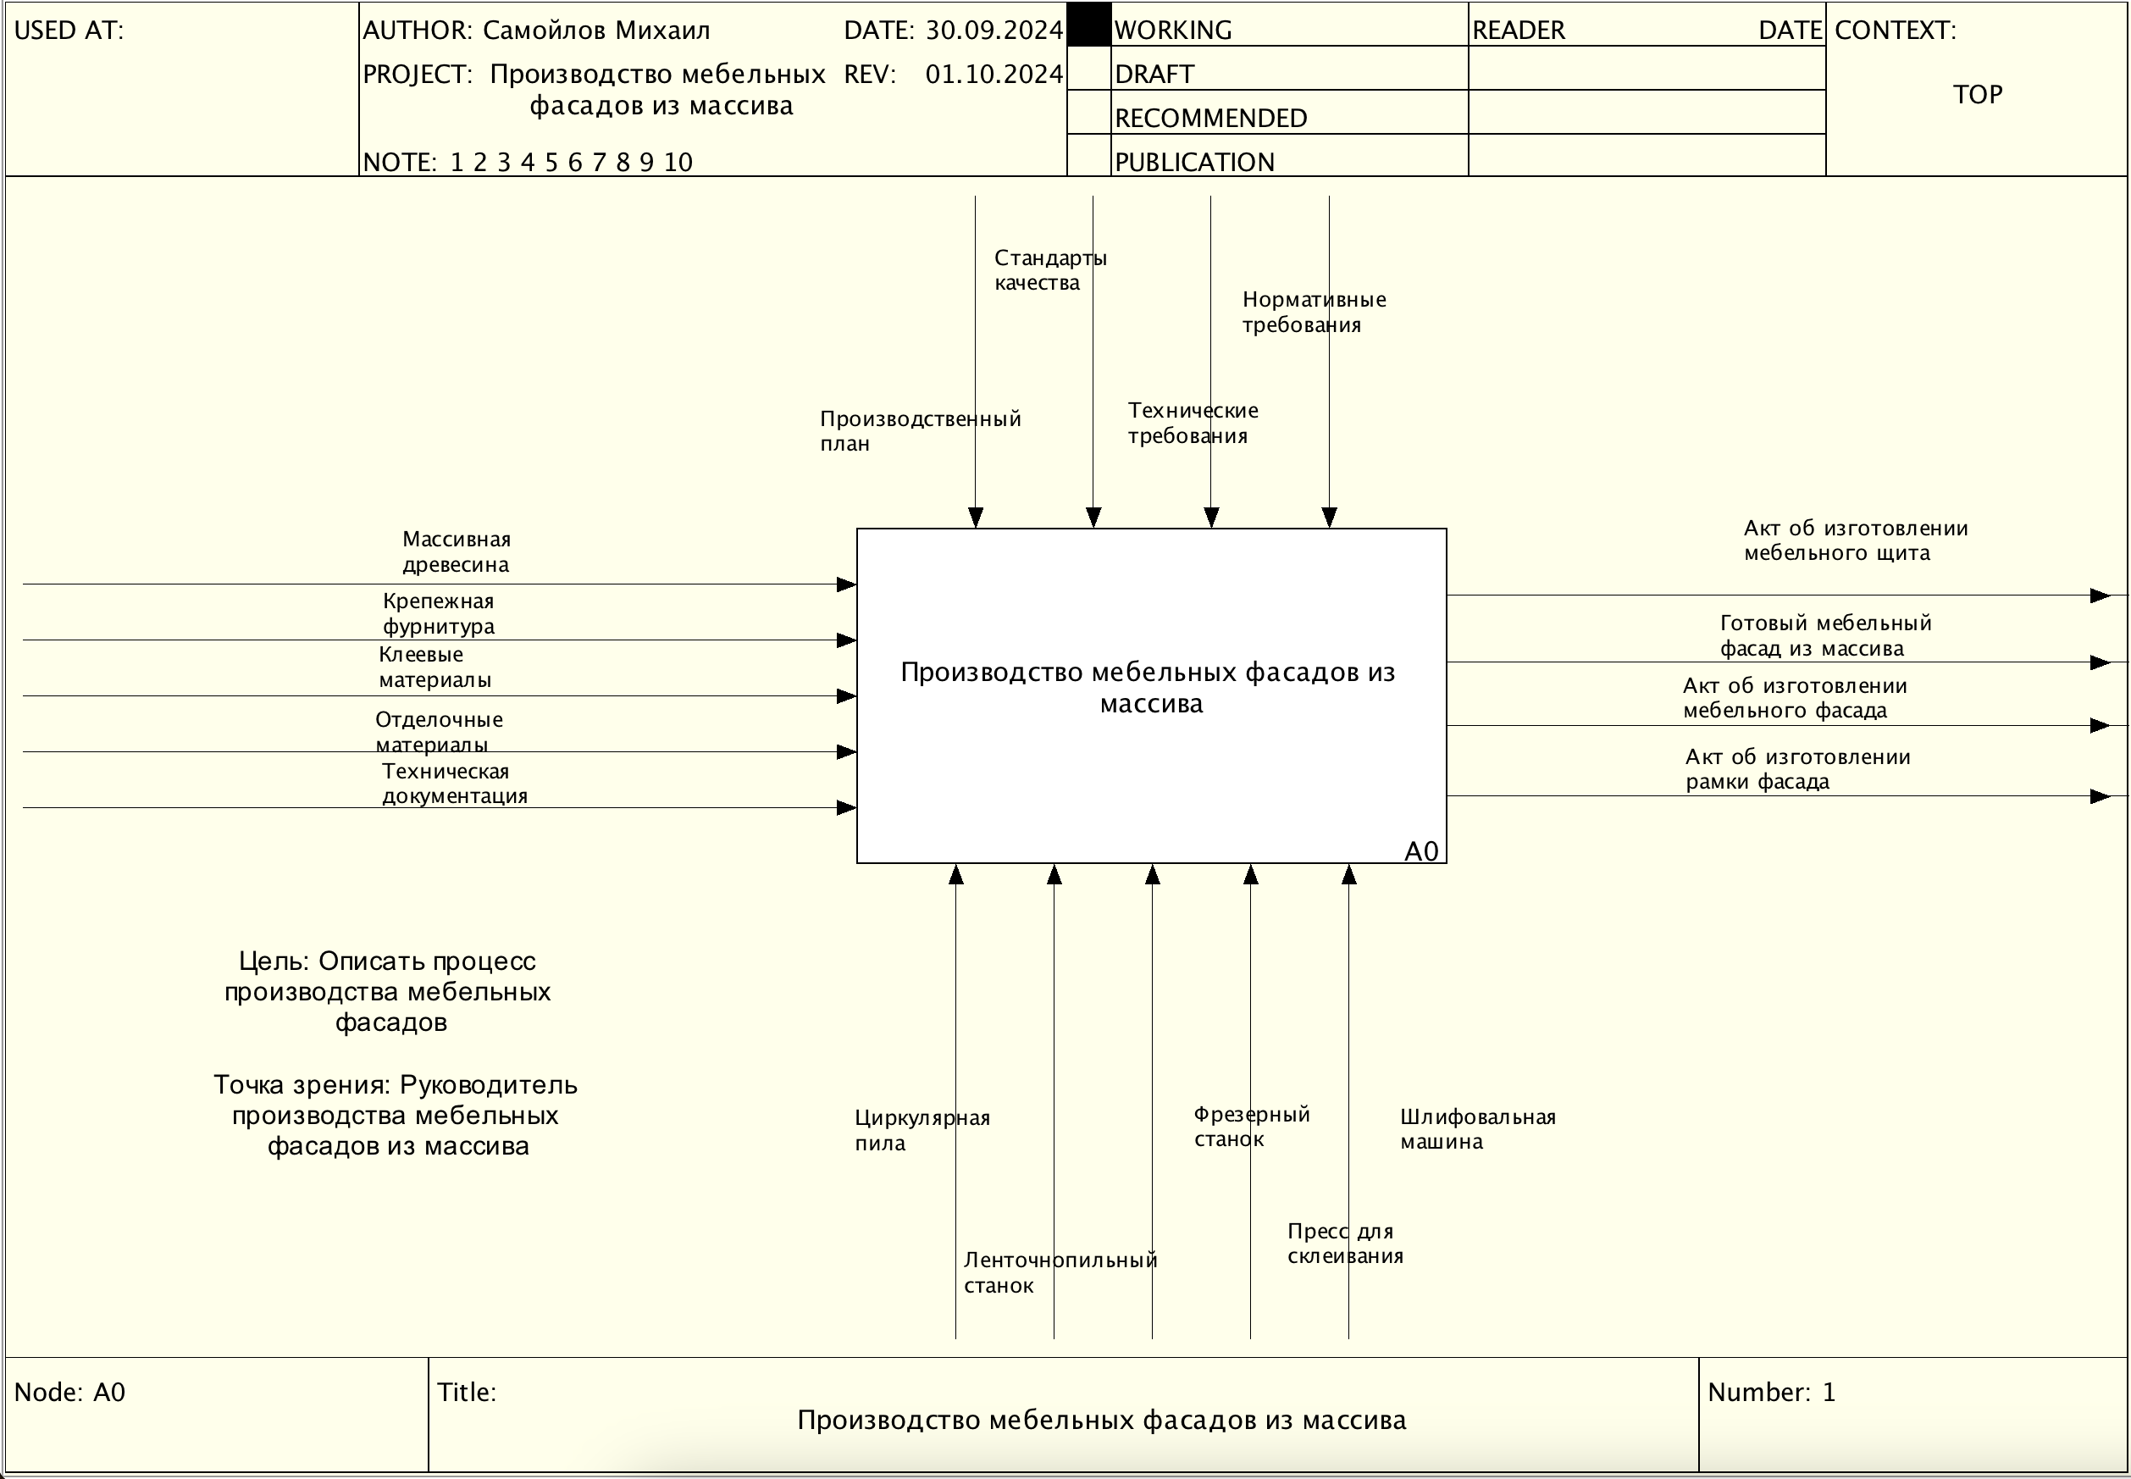
Контекстная диаграмма

Slide 3
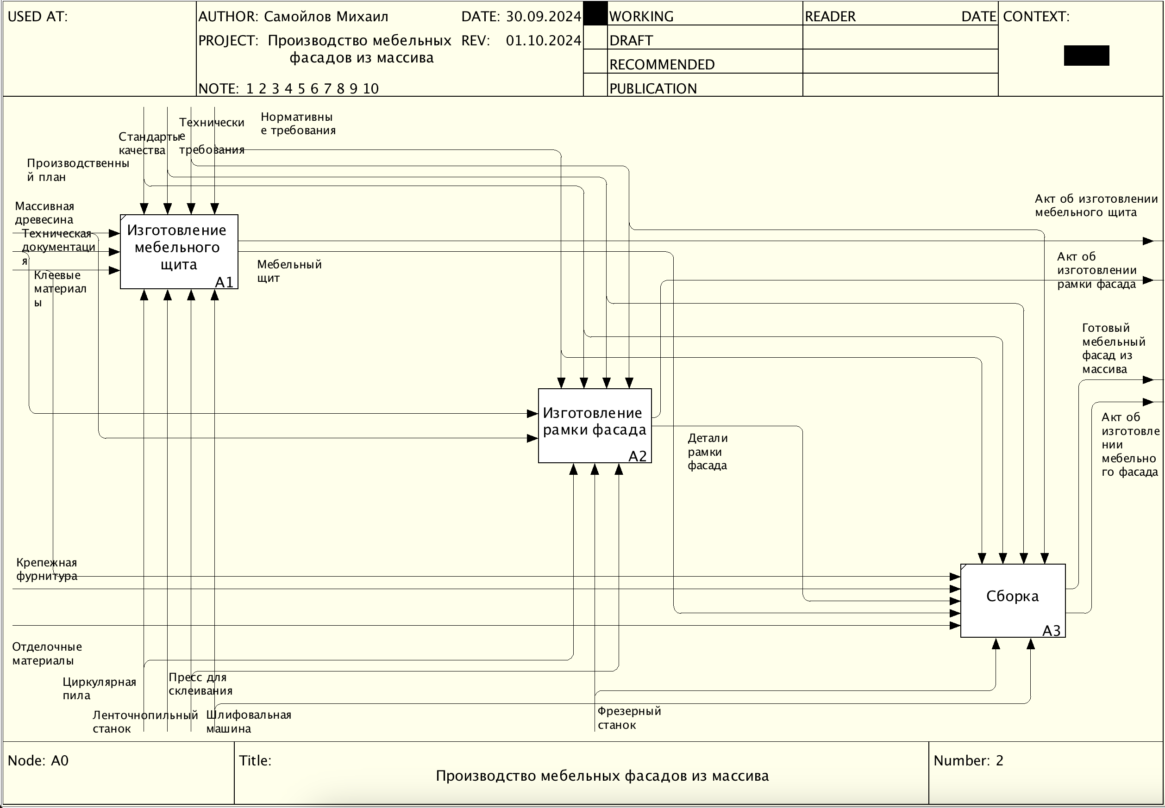
Декомпозиция A0

Slide 4
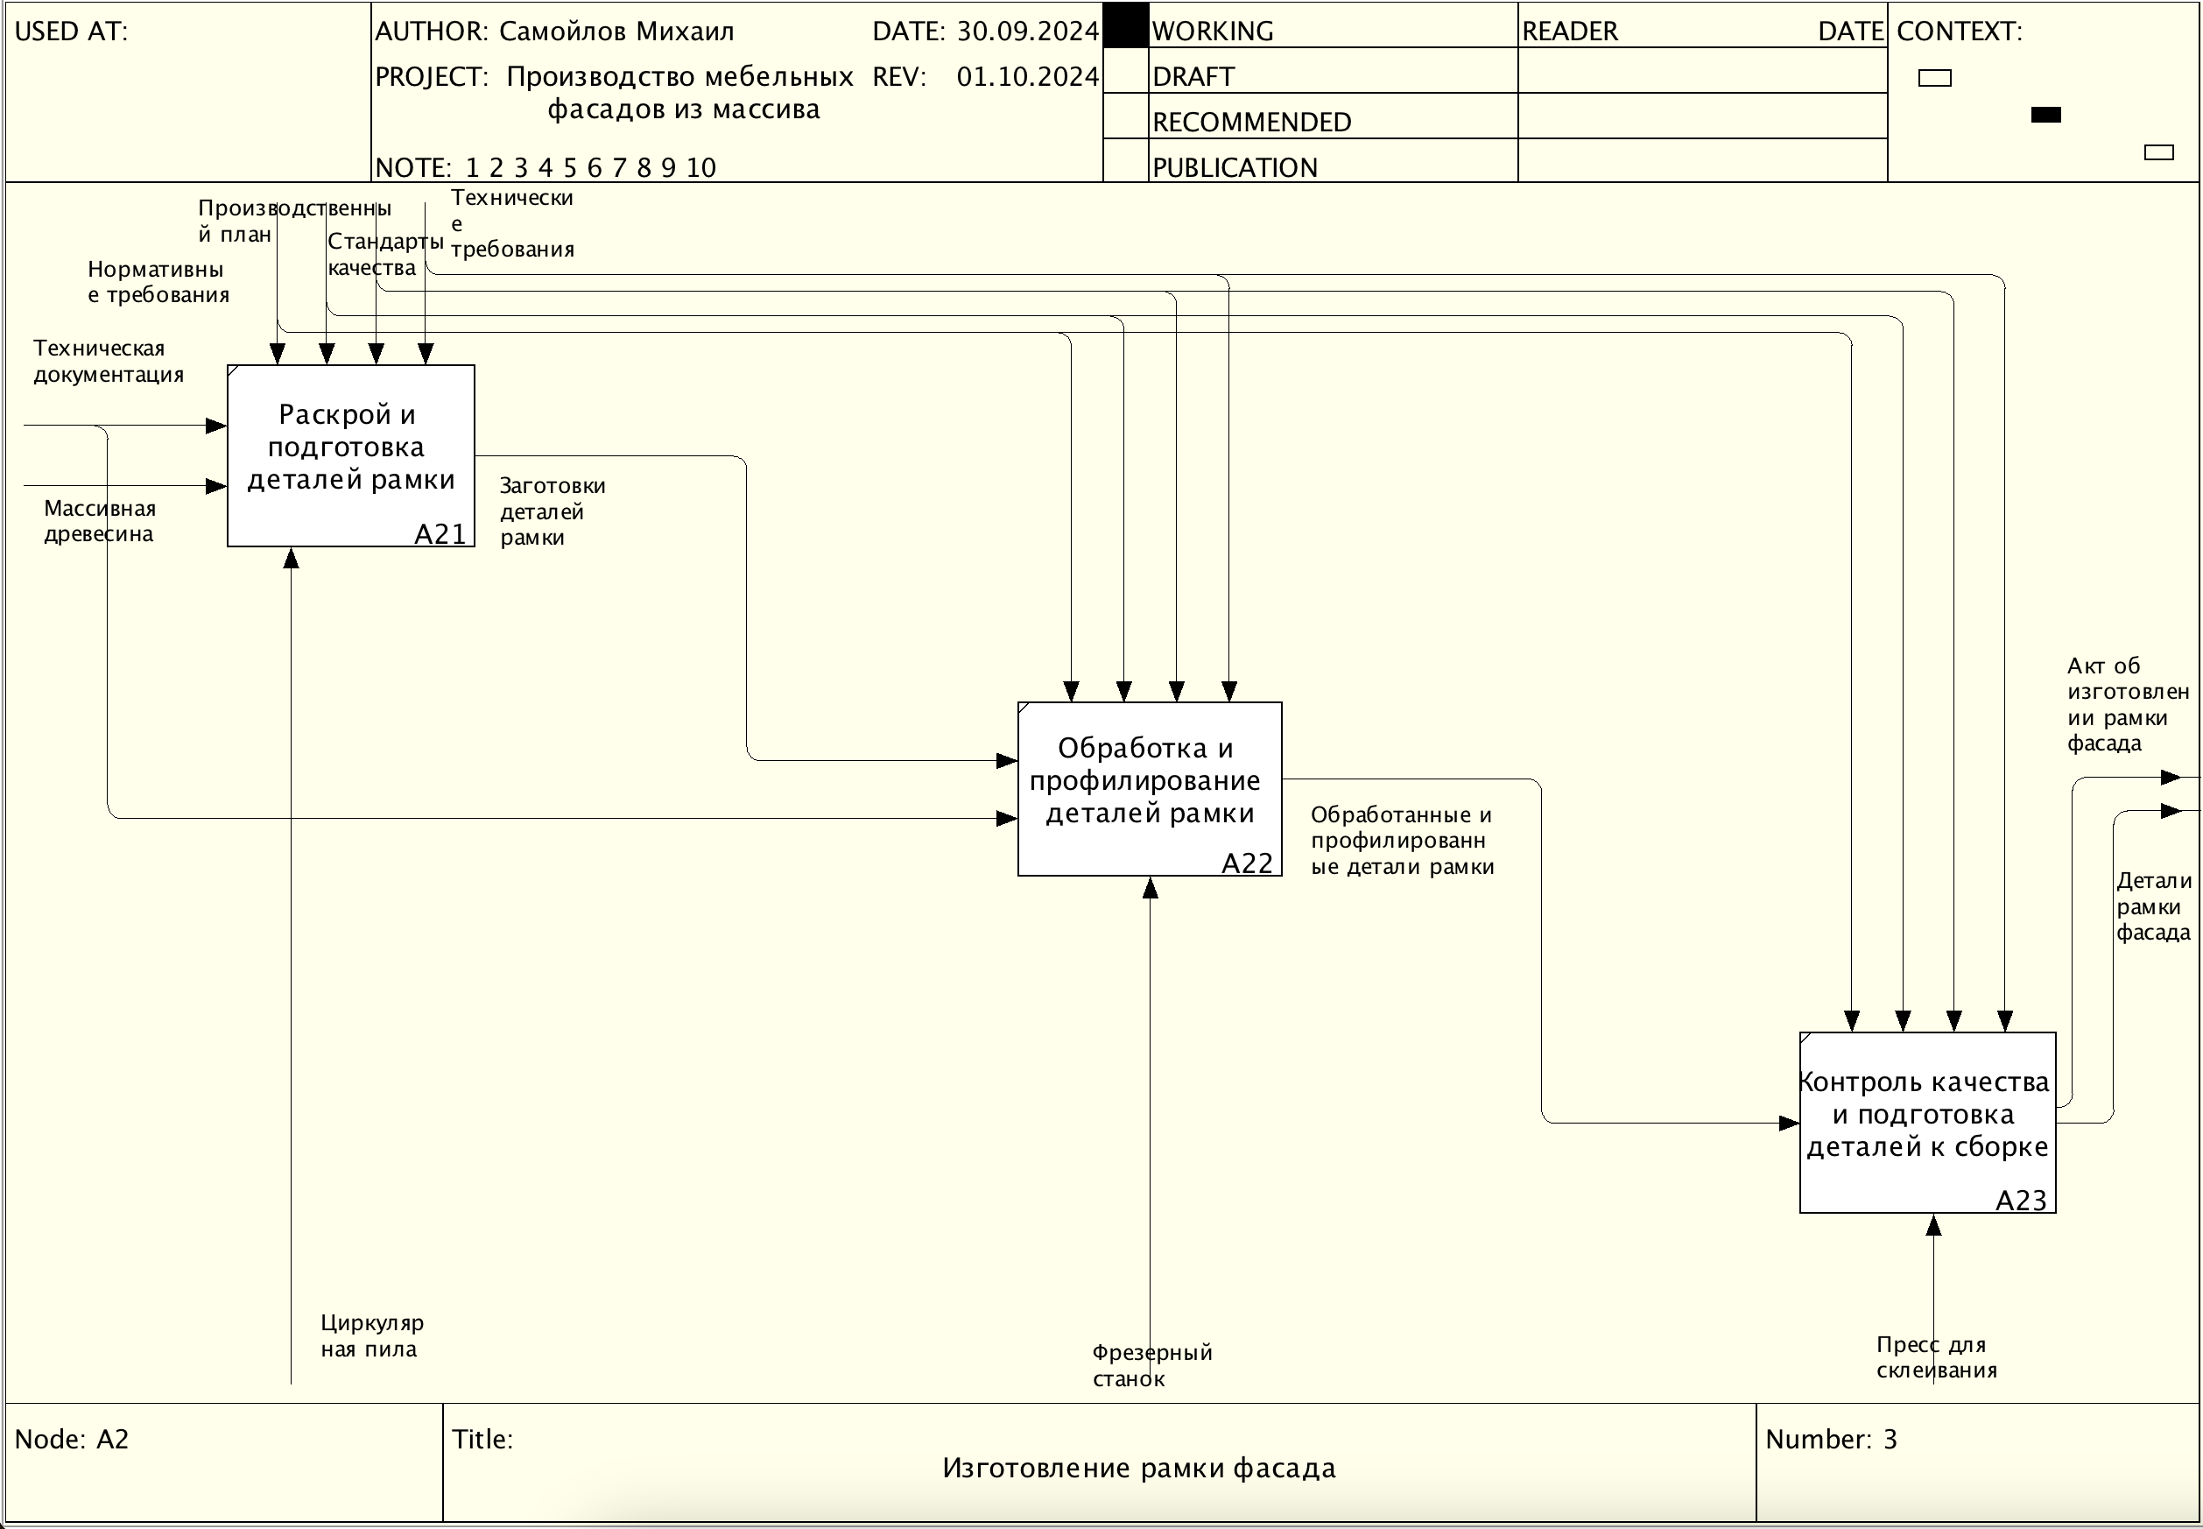
Декомпозиция А2

Slide 5
Спасибо за внимание!

